Slide 1
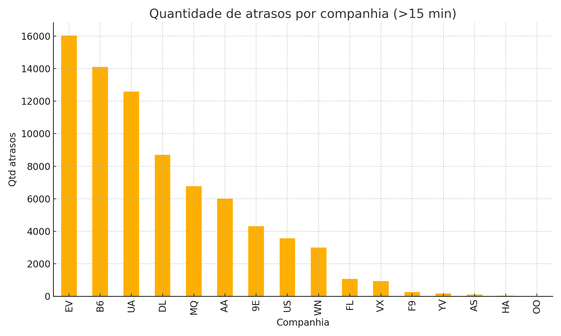
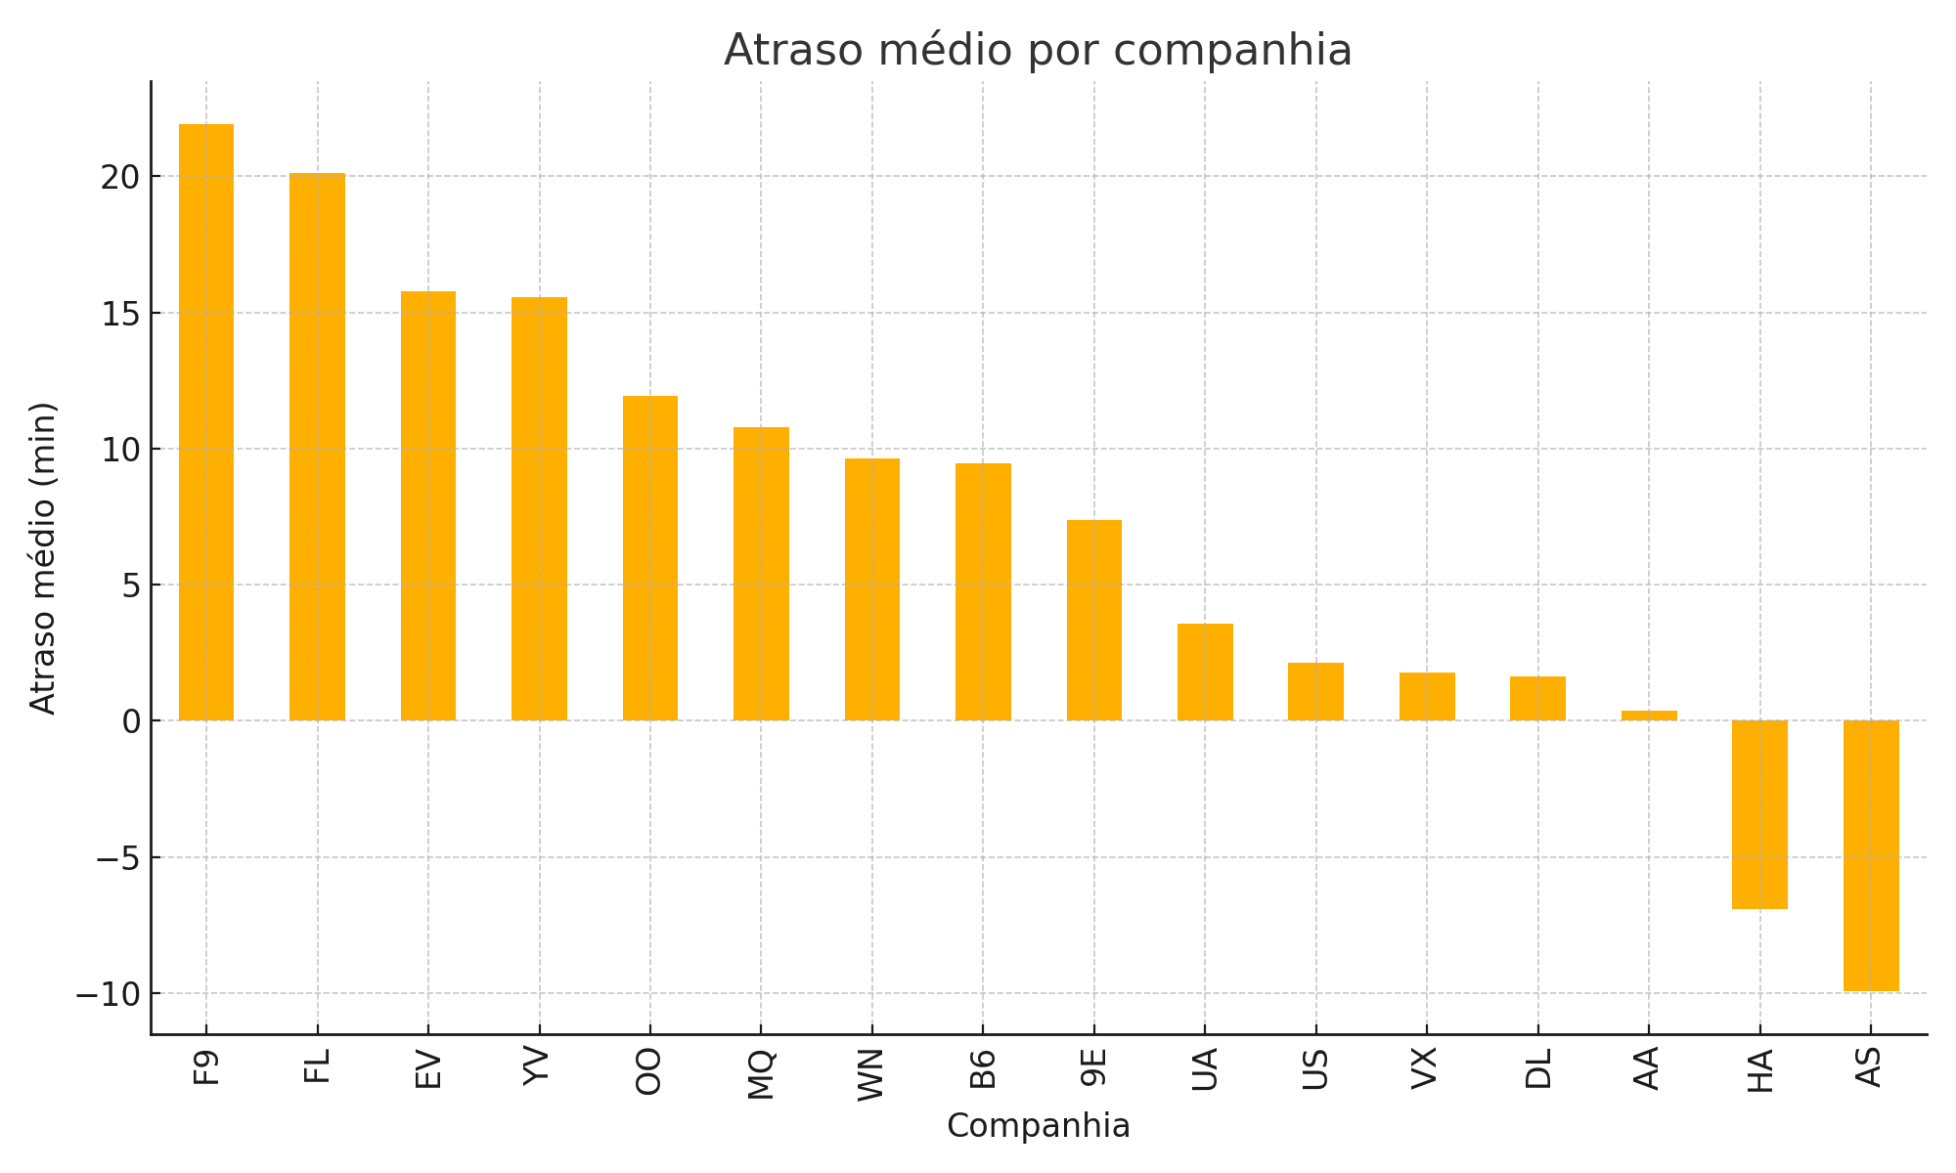
1- Companhias com mais atrasos
Conclusões:
- Algumas companhias possuem mais atrasos totais
- Outras têm maior atraso médio
- Os gráficos mostram essas diferenças claramente.

Slide 2
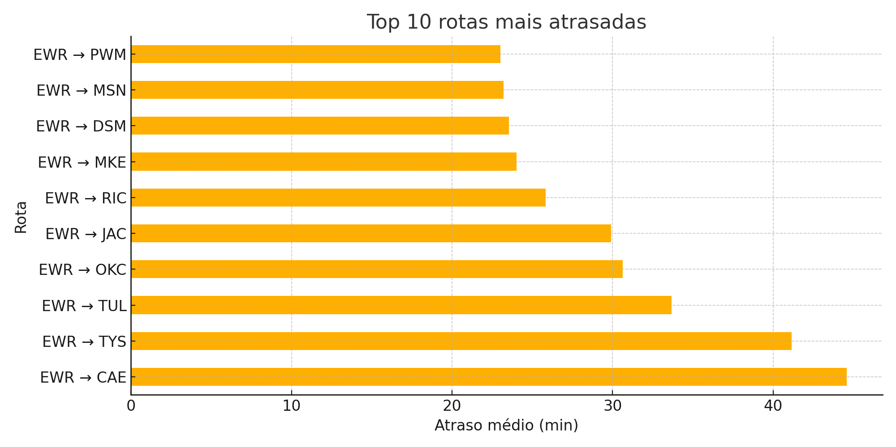
2- Rotas e Aeronaves
Conclusões:
- Algumas rotas apresentam atrasos muito altos.
- Isso pode ocorrer por clima, tráfego ou distância.
- A aeronave também influencia atrasos.

Slide 3
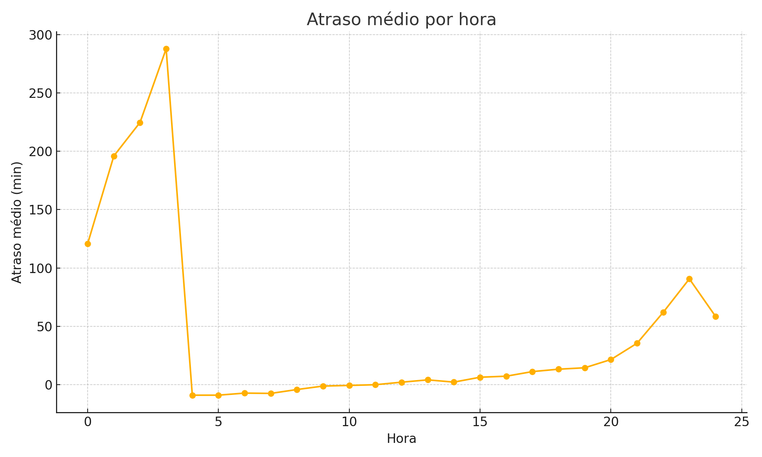
3- Padrões e Tendências
Conclusões:
- Atrasos aumentam ao longo do dia
* efeito cascata
- Meses críticos tendem a ter clima pior.
Para melhoria: otimização de horários e manutenção.

